Slide 1
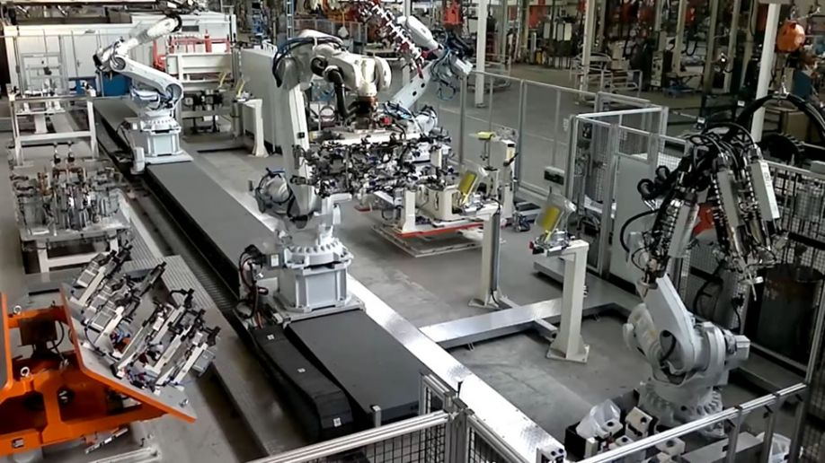



SOUTENANCE DE STAGE
Banc de Calibration
Automatisé
Clés Dynamométriques Mt Alpha V1+
Moussa Hamza
Génie électrique et Informatique Industrielle
Stage chez ONE-TOO
2026
1

Slide 2
PLAN
Plan de la Présentation
01
Introduction & Contexte
02
Problématique & Objectifs
Présentation ONE-TOO et projet
Banc Actuel vs Futur Banc automatisé
03
Architecture du Système
04
Sous-systèmes Clés
Matériel et logicielle
Mécanique, motorisation, mesure
05
Sécurités & Cycle
06
Bilan & Conclusion
Sécurités et fonctionnement
Compétences et perspectives
2

Slide 3

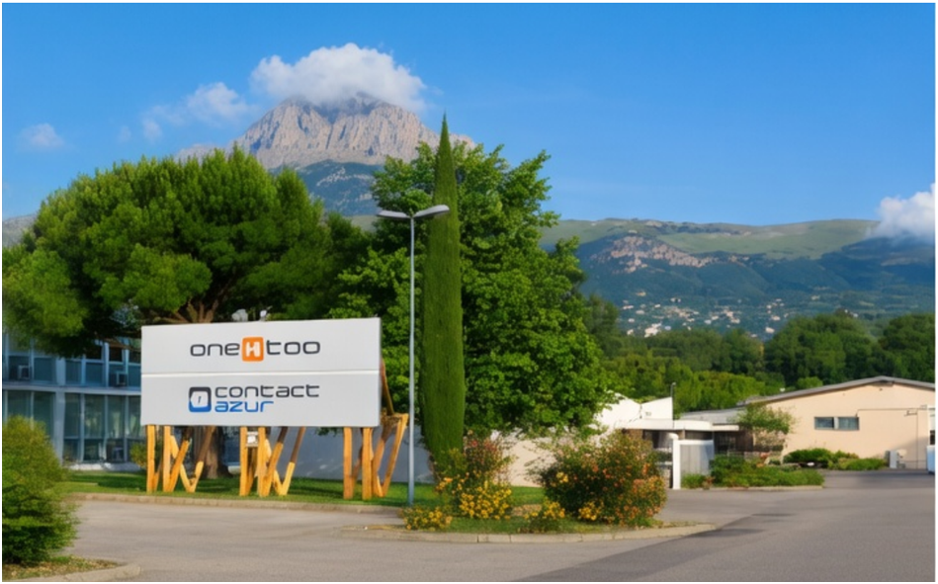




01. INTRODUCTION
ONE-TOO : Contexte Industriel
L'Entreprise
Société industrielle implantée à Carros, crée en 1971
Automatisme
Mécanique
Métrologie
Clients
Équipe
~15
Localisation
Carros (06)
Le Projet
Conception d'un banc de calibration automatisé pour clés dynamométriques Mt Alpha V1+, conforme à la norme ISO 6789-1:2017
3

Slide 4
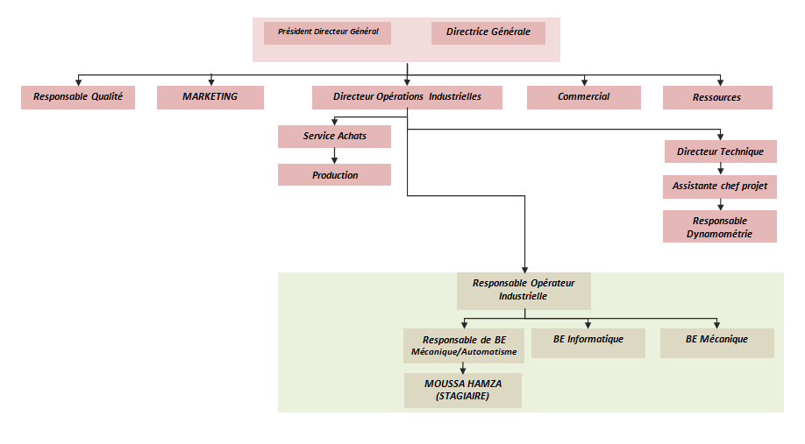
01. INTRODUCTION
ONE-TOO : Contexte Industriel
4

Slide 5
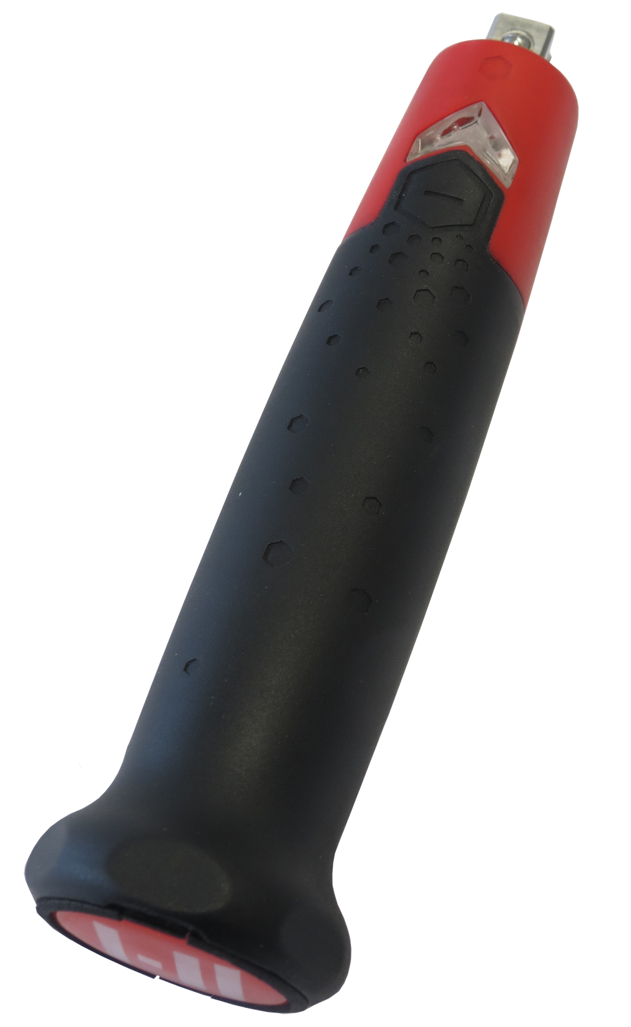
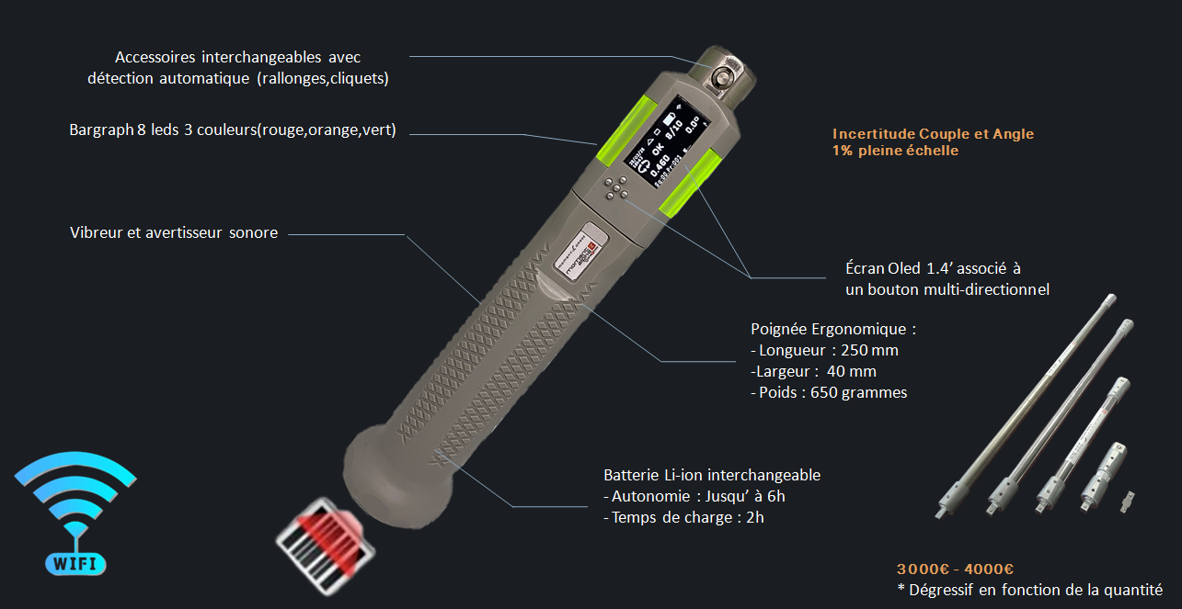
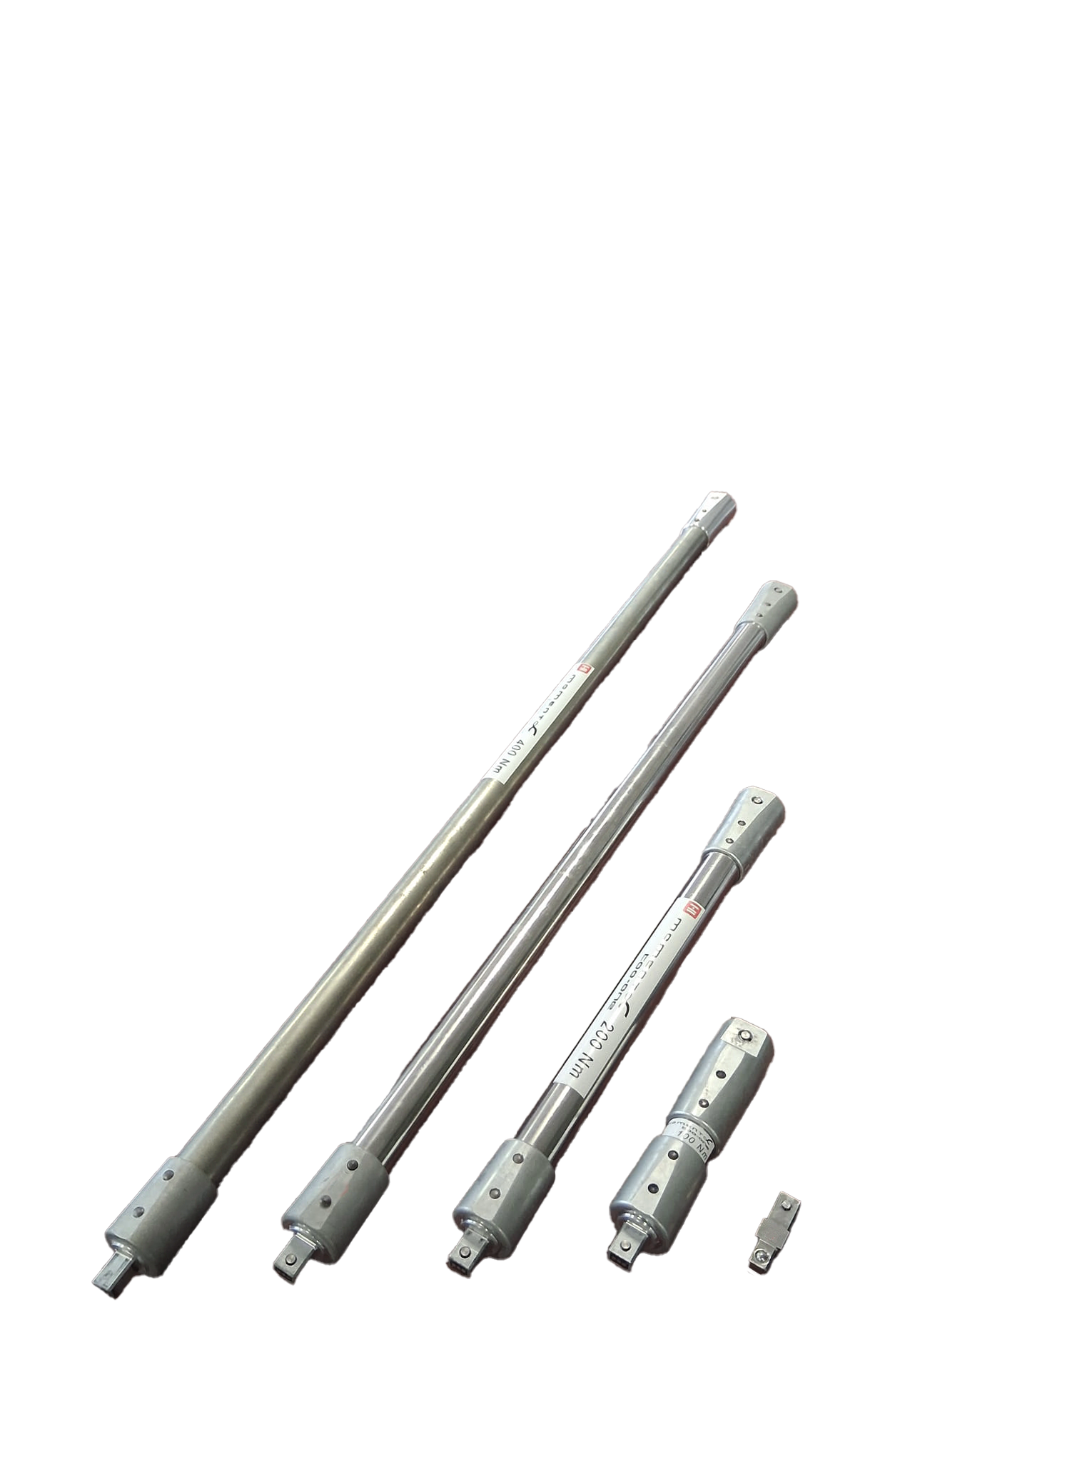

01. INTRODUCTION
ONE-TOO : Contexte Industriel
Accessoires interchangeables avec détection
Automatique (rallonges)
Affichage led (verte/rouge)
Bouton ON / OFF
Vibreur et avertisseur sonore
Poignée Ergonomique :
Longueur : 200 mm
Largeur : 37 mm
- Poids : 365 grammes
Batterie Li-ion interchangeable
- Autonomie : Jusqu’ à 6h
- Temps de charge : 1h
2500€ - 3500€
* Dégressif en fonction de la quantité
5

Slide 6
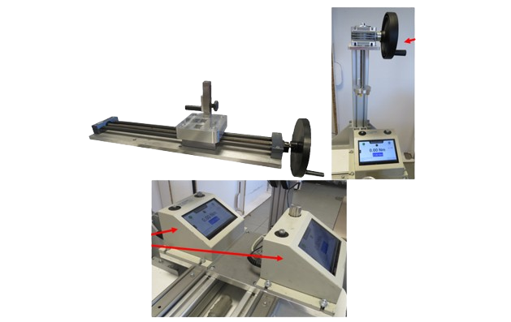
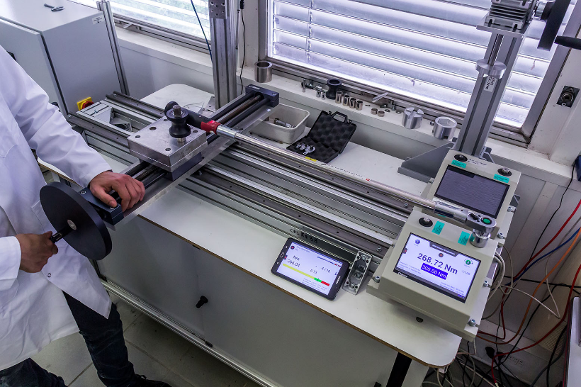
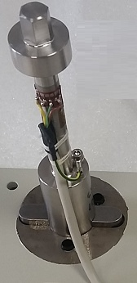
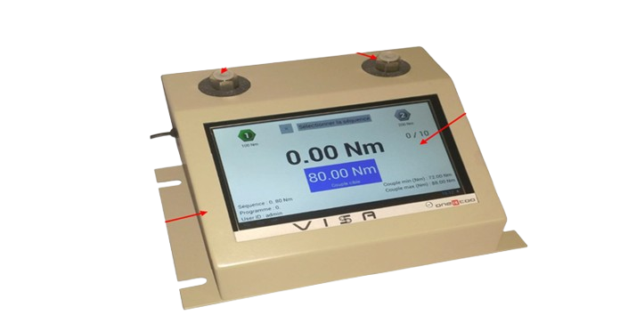
02. PROBLÉMATIQUE
Le Banc Actuel : Limites
Support
torsion
Chariot transversal
pour le chargement
Temps de Test Excessif
2h25 par clé → Faible productivité
Corps d’épreuve
Dépendance Opérateur
Répétabilité non optimale, variations inter-opérateurs
Afficheur
Capteur VISA
Boitier
(traitement
du signal)
Risques d'Erreurs
Lecture, saisie, positionnement manuels
Traçabilité Limitée
Productivité Actuelle
Enregistrements partiels, suivi difficile
2
~8
clés/jour
objectif/jour
6

Slide 7
02. OBJECTIFS
Objectifs du Futur Banc Automatisé
Gain de Temps
Conformité ISO
Répétabilité
Réduire le temps de test de 2h25 à ~1h par clé
Respect strict de la norme ISO 6789-1:2017
Mesures reproductibles, indépendantes de l'opérateur
-70%
100%
±0.5%
de temps gagné
conforme
précision
Traçabilité
Sécurité
Productivité
Rapports automatiques avec horodatage complet
Protection complète de l'opérateur et du matériel
Augmenter le nombre de clés traitées quotidiennement
Auto
Multi
x4
génération
sécurités
productivité
7

Slide 8

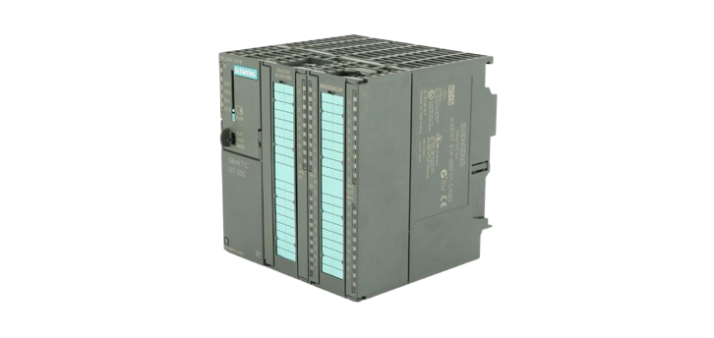
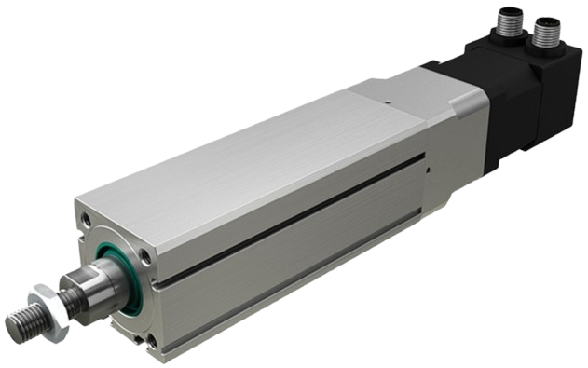
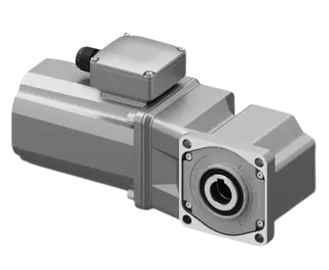
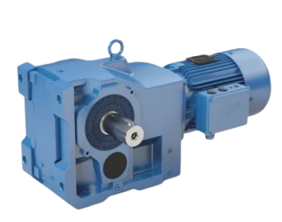
03. ARCHITECTURE MATÉRIELLE
Architecture du Système
Architecture Communication PC ↔ API
Automate Siemens
Cœur du pilotage : gestion cycle, sécurités, communication PC
PC Supervision (MAÎTRE)
Lancer cycles
Visualiser mesures
Générer rapports
Envoyer consignes
Communication
Moteur Faible Couple
Moteur Fort Couple
Plage : 4 - 40 Nm
Plage : 20 - 200 Nm
Ethernet TCP/IP
Ethernet TCP/IP
Échange rapide données, supervision PC, génération rapports
Haute précision petite plage
Couples élevés
← Données
Consignes →
Protocole Siemens S7 Communication
Vérin Électrique
Alimentation Puissance
380V
Automate S7-300 (ESCLAVE)
Alimentation Commande
24V DC
Positionnement butée : 3 positions (AV, MIL, AR) avec fins de course
Piloter actionneurs
Gérer sécurités
Acquisition capteurs
Traiter données
Capteurs TOR
Capteurs Analogiques
Détail des Échanges
Capot, AU, présence clé, FDC, température
Couplemètres (0-10V)
PC → API
API → PC
• Programme (Vérif/Calib)
• Mesures couple (Nm)
• Plage de couple
• États du cycle
• Lancement cycle
• Messages d'erreur
Logiciel : Siemens TIA Portal / STEP 7 Professional (programmation)
8

Slide 9
04. ANALYSE FONCTIONNELLE
Décomposition Fonctionnelle
Fonction Globale
Assurer automatiquement la vérification et la calibration d'une clé dynamométrique Mt Alpha V1+, dans des conditions sécurisées et conformes à la norme ISO 6789-1:2017
Fonctions Critiques
Fonctions Principales
Fonctions Complémentaires
Sécuriser le banc
Vérifier la clé (ISO)
Communiquer avec PC
Appliquer le couple
Calibrer la clé (BT/Wifi)
Enregistrer mesures
Mesurer le couple
Analyser les résultats
Afficher informations
9

Slide 10
04. SOUS-SYSTÈMES
Sous-systèmes Clés
Mécanique
Motorisation
Maintenir la clé sans jeu
Faible Couple
4 - 40 Nm (BT/Wifi)
Limiter efforts parasites
Fort Couple BT
Gérer 3 positions vérin
40 - 200 Nm
Positions: AV+AR = Calib | MIL = Vérif
Fort Couple Wifi
20 - 200 Nm
Montée progressive
Retour zéro
Mesure
Information
Lire couple réel (en Nm)
IHM opérateur intuitive
Stabiliser la mesure
PC supervision
Détecter incohérences
Transmission BT/Wifi
Stocker les valeurs
Rapports automatiques
10

Slide 11
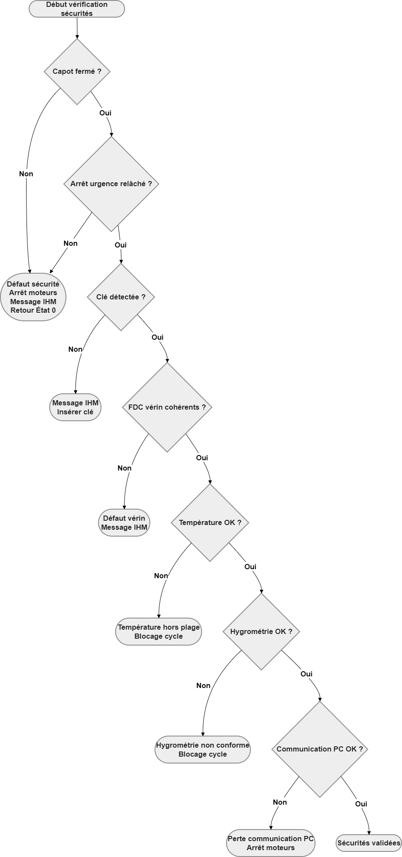
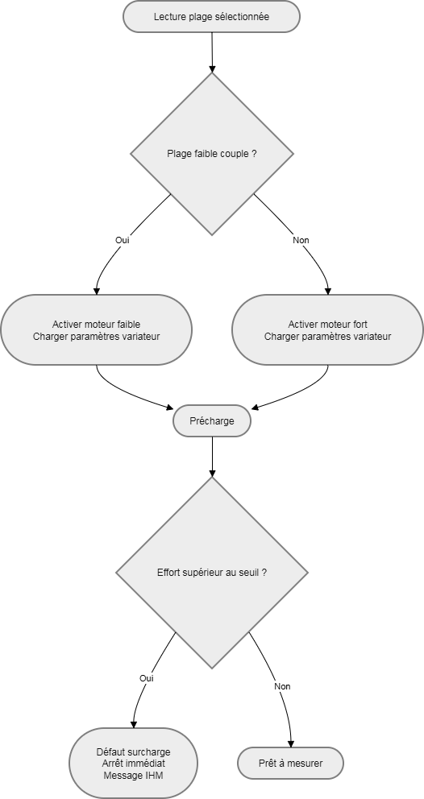
04. Architecture API
Architecture Automate & Logigrammes
Modules Logiciels S7-300
Logigrammes Clés du Système
Module Sécurités
1. Vérification Sécurités
Critique
2. Sélection Moteur & Pré-charge
Moteurs
Module Vérin
Module Moteurs
Module Mesure
Module ISO
Module Cycle
Module Communication
Entrées / Sorties API
Entrées TOR
Sorties TOR
• AU_Stop
• Cmd_Vérin AV/AR
• Capot_OK
• Moteur_Faible
• Clé Présente
• Moteur_Fort
• FDC_AV / AR
• Reset_Alarme
Analogiques : Couple_Mesure (0-10V),Temp_Capteur
11

Slide 12

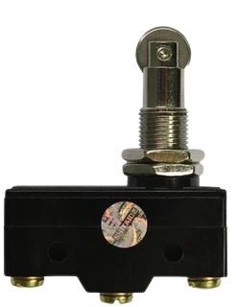
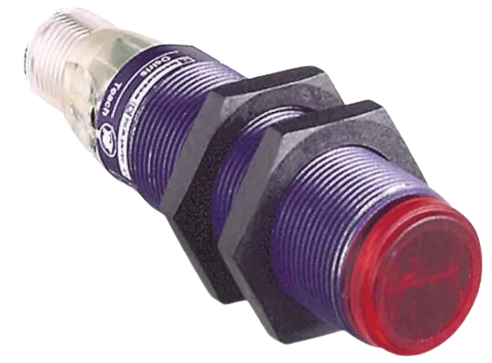
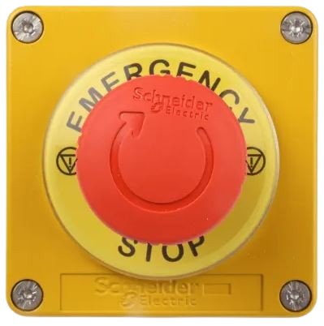

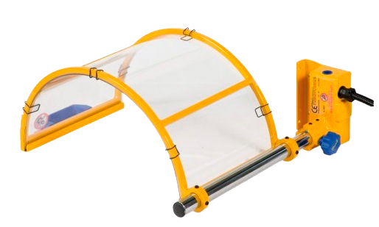
05. SÉCURITÉS
Système de Sécurité
Arrêt d'Urgence
Capot de Protection
Hygrométrie
Voyant Tricolore
Coupure immédiate alimentation moteurs et vérin
Bloquage cycle si capot ouvert
Surveillance continue
Signalisation des états
Architecture Sécurité
Détection Clé
Fins de Course
Niveau 1
Vérification présence clé avant démarrage
Surveillance position vérin AV/AR
Capot + AU + Clé
Niveau 2
Température
Surcharge
Communication
FDC + Température
Surveillance continue
Protection moteur
Liaison PC/API
Niveau 3
Surcharge + Com
Gestion des Défauts
Capot ouvert → Arrêt immédiat
AU activé → Coupure totale
Clé absente → Cycle bloqué
FDC incohérents → Arrêt + message
12

Slide 13


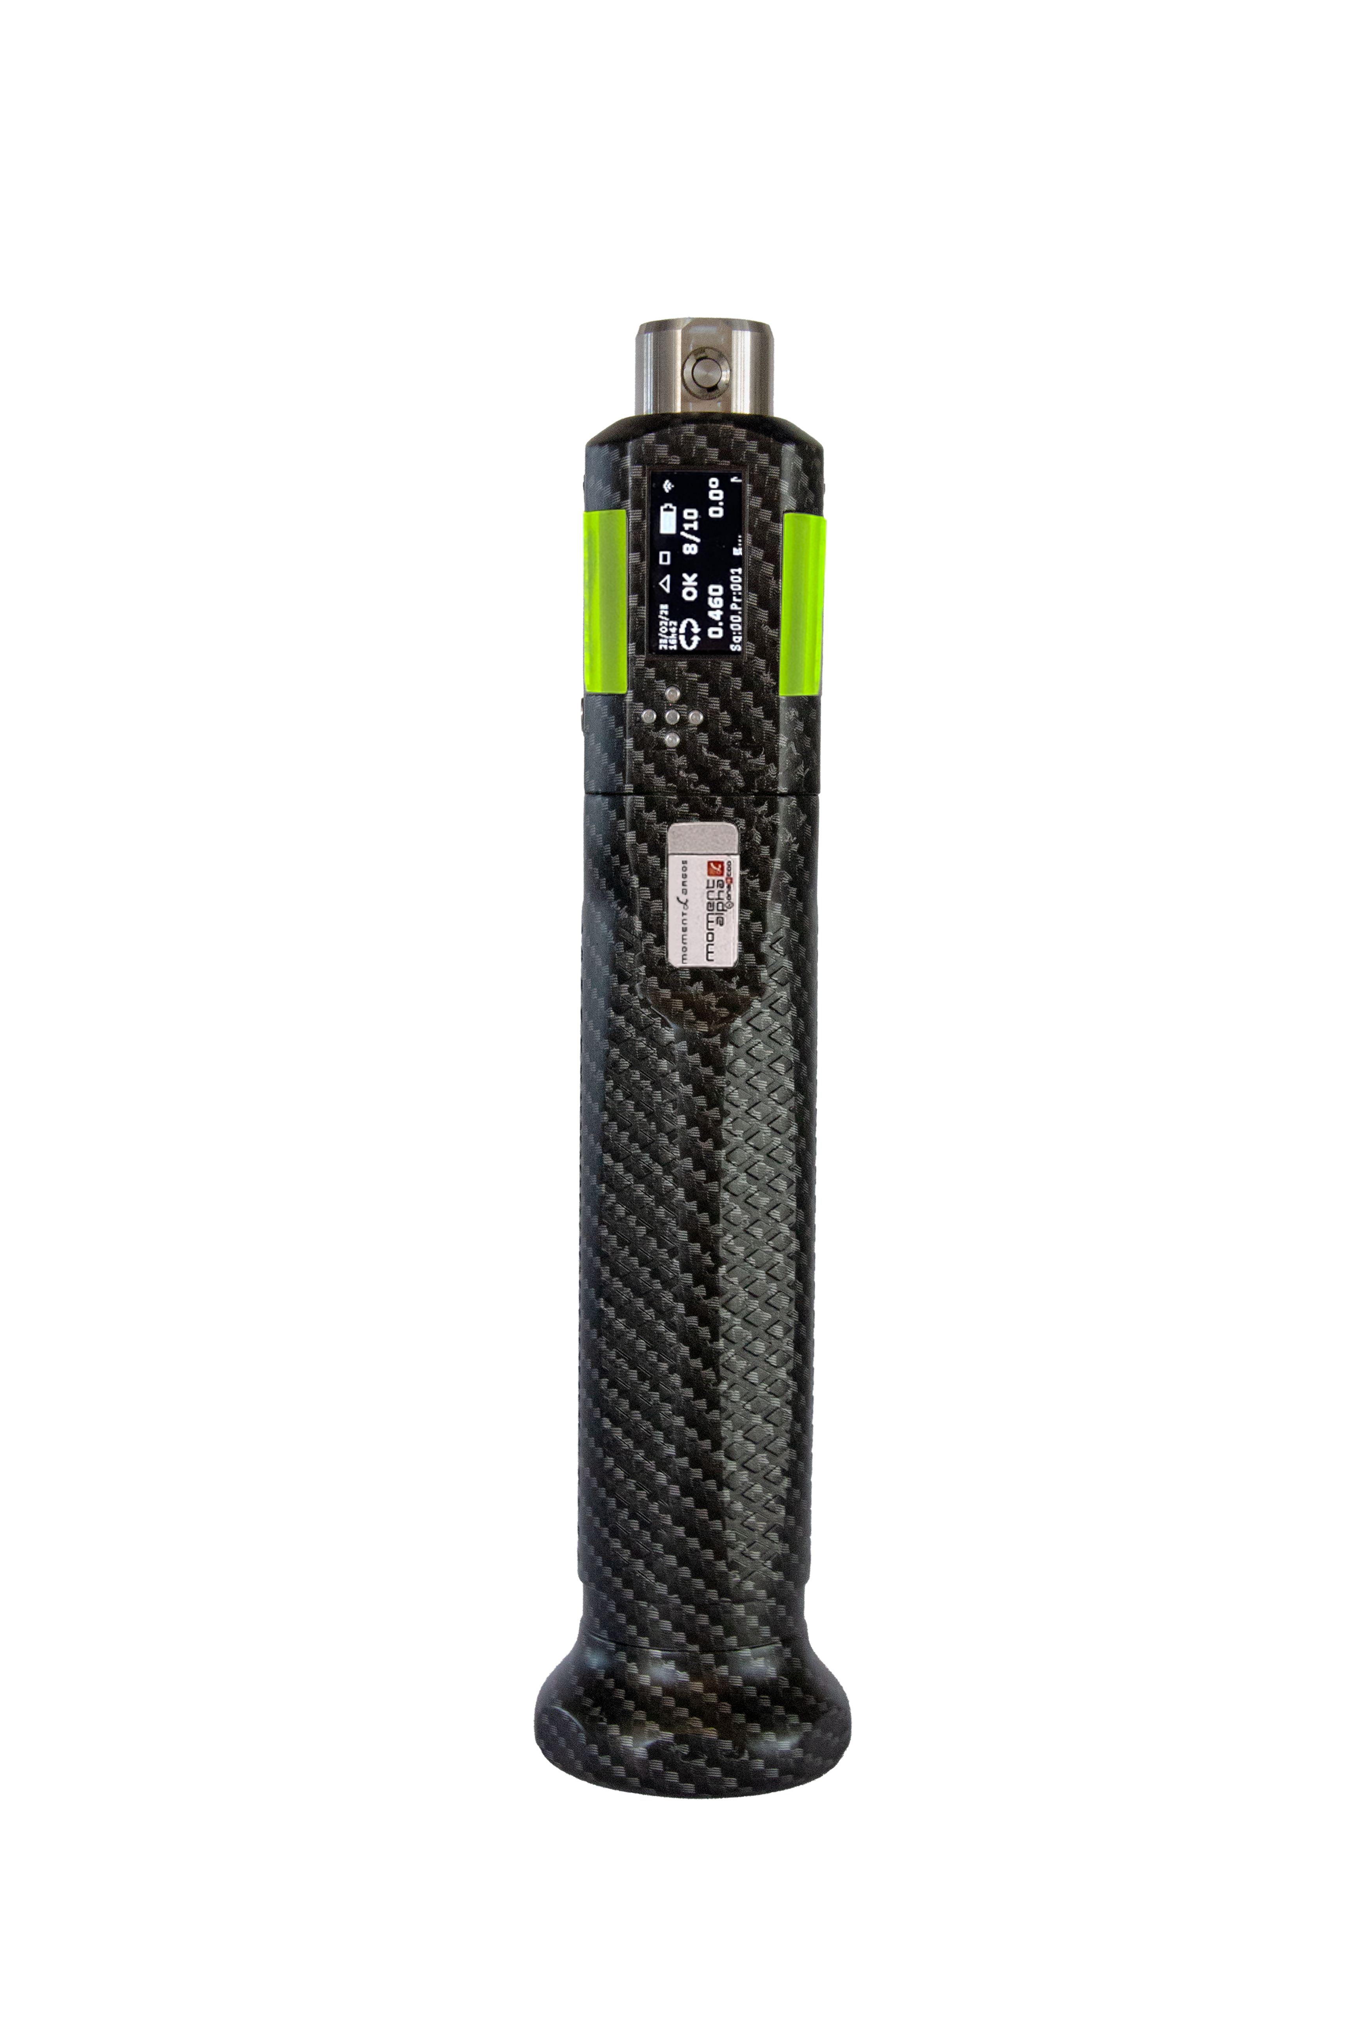

05. CYCLE AUTOMATIQUE
Cycle & Modes de Fonctionnement
Cycle Automatique - 11 Étapes
1
Vérif. sécurités
2
Détection clé
3
Positionnement
4
Sélection moteur
5
Appli. couple
6
Stabilisation
Points Clés
7
Acquisition
8
Retour position
9
Calcul ISO
Retour zéro entre mesures
10
Génération rapport
11
Fin cycle
Stabilisation obligatoire
4 positions: AD, ARD, AG, ARG
Vérif. ISO
Calib. BT
Calib. Wifi
Décision conforme/non conforme
Position: MIL
Position: AV+AR
Position: AV+AR
15 mesures
12 mesures
12 mesures
20% · 60% · 100%
4 Nm · 24 Nm · 40 Nm
20 Nm · 120 Nm · 200 Nm
13

Slide 14
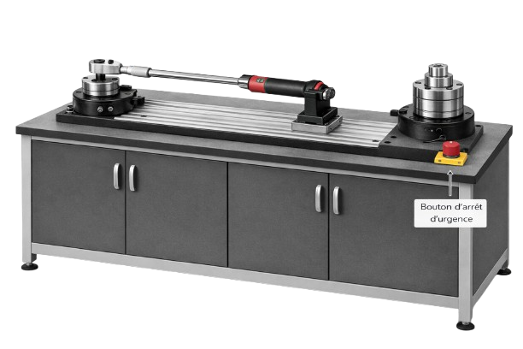
05. CYCLE AUTOMATIQUE
Objectifs du Futur Banc Automatisé
Schéma de principe du banc : côté 4-40 Nm à gauche, côté 20-200Nm à droite.
NB : image généré par un outil d’IA
14

Slide 15
06. BILAN
Enveloppe Budgétaire & Rentabilité
Coût du Matériel
Total Général du Projet
Motoréducteur faible couple
350 €
7 585 €
Motoréducteur fort couple
450 €
Variateurs de vitesse (×2)
500 €
Vérin électrique / actionneur
200 €
Matériel 2 360 € + Études 5 225 €
Glissière linéaire
120 €
Capteurs fin de course (×2)
60 €
Capteur de température
80 €
Retour sur Investissement
Arrêt d’urgence
40 €
Capteur sécurité capot
60 €
Temps actuel
Temps objectif
Coffret électrique
150 €
2h25
~1h
Relais,borniers,câblage (1 lot)
200 €
Adaptateurs clés BT / WiFi (1 lot)
150 €
par clé
par clé
Sous-total Matériel
2 360 €
Économie par clé
~60 €
Clés traitées/an
~100
Coût des Études
Économie annuelle
~6 000 €
Étude mécanique (40h)
1100 €
Coût actuel/clé
89,38 €
Étude électrique (30h)
825€
Coût futur/clé
34,38 €
Fabrication mécanique (30h)
825 €
Fabrication automatisme (30h)
825 €
Amortissement en moins d'1 an
Programmation automatisme (30h)
825 €
Projet économiquement rentable
Développement IHM / PC (15h)
412,50 €
Mise au point et essais (15h)
412,50 €
Sous-total Études
5 225€
15

Slide 16
06. BILAN
Bilan & Compétences Développées
Compétences Techniques
Automatisme
Cycle industriel, sécurités, système automatisé
Métrologie
Limites de l'Étude
Norme ISO 6789-1:2017, précision couple
Phase conception uniquement
Analyse Fonctionnelle
Structuration besoin → fonctions techniques
Programmation automate à venir
Validation industrielle future
Compétences Transversales
Autonomie
Rigueur
Communication
Résolution
16

Slide 17
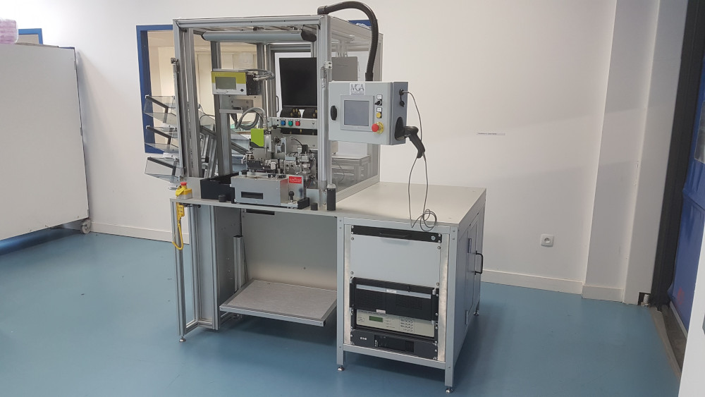
CONCLUSION
Une Expérience
Enrichissante
Ce stage a permis de poser les bases solides pour le développement d'un banc de calibration moderne, fiable et conforme aux normes internationales.
Une expérience qui a renforcé mon projet professionnel dans l'automatisme industriel et m'a permis de gagner en compétences, autonomie et confiance.
Analyse Fonctionnelle
Sécurités Intégrées
Cycle Automatique
Complète et structurée
Multi-niveaux
11 étapes définies
Merci pour votre attention
Hamza Moussa | Stage ONE-TOO | 2026
17

